Slide 1
Herramientas cuantitativas en Biología, desde la semipresencialidad
Armando Cervantes S.
arpacer@unam.mx
Patricia Rivera García
patyriv@unam.mx
Alejandro J. Perales Avila
alex.peravila@gmail.com

Slide 2
Introducción
De un día para otro la pandemia nos “enfrento” a retos:
I.- Tecnológicos
II.- Uso de materiales de apoyo didáctico
III.- Estrategias docentes

Slide 3
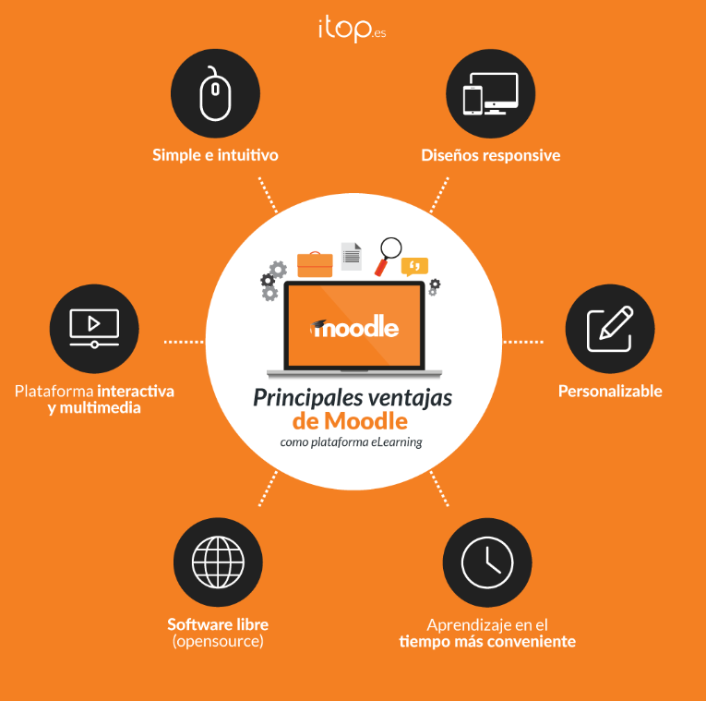
I.- Tecnología
Aulas virtuales
Blog’s
- Video conferencias
- Recursos hardware, mi computadora lo “aguanta”
- Recursos software, tengo la aplicación: Bajar, instalar, configurar
- Habilidades de manejo de las aplicaciones

Slide 4
II.- Materiales de apoyo didáctico
Pasar de:
Cuaderno de apuntes o libro de texto + Pizarrón + Encanto personal (cara a cara)
a:
Material en formato digital + aula virtual (blog) + video conferencia (face to face, por aquello del FB)
Escanear o mecanografiar 2) Búsquedas de material (calidad a nivel universitario)
¿ Tiempo ?

Slide 5
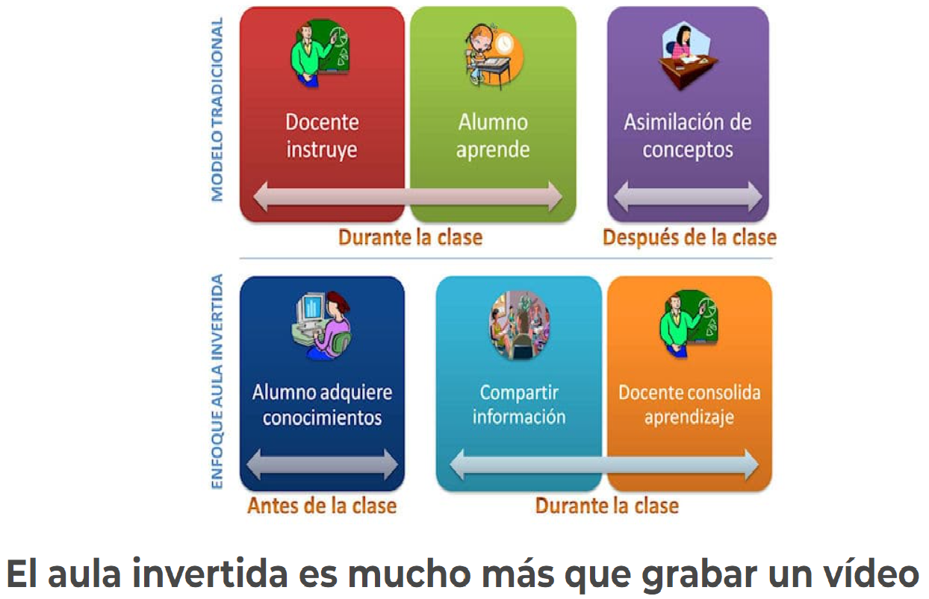
III.- Estrategias docentes

Slide 6
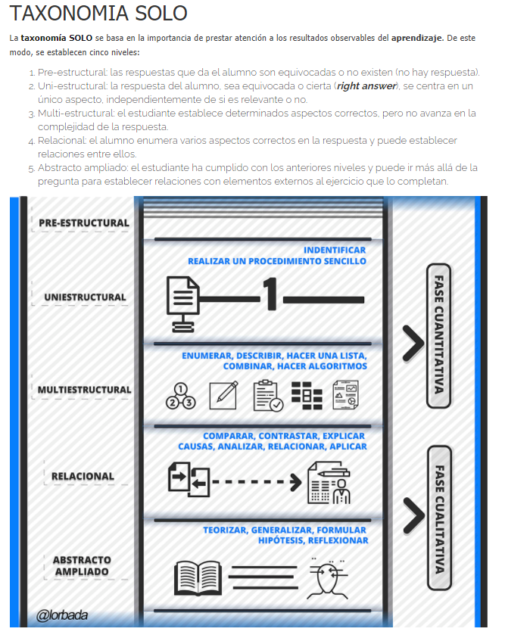
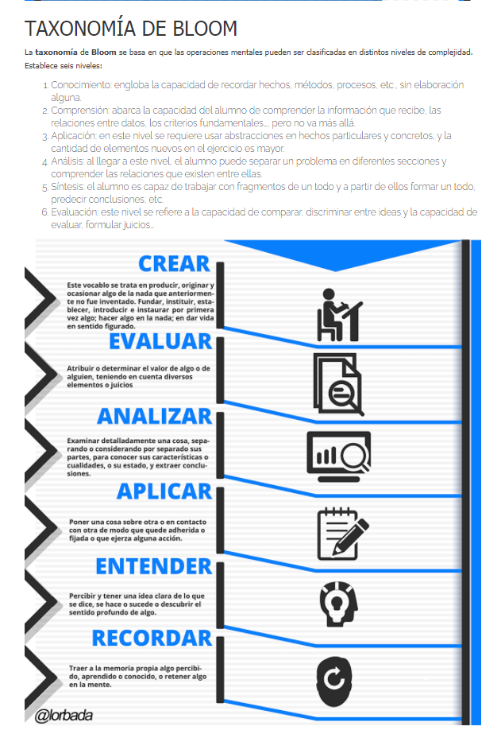
III.- Estrategias docentes

Slide 7
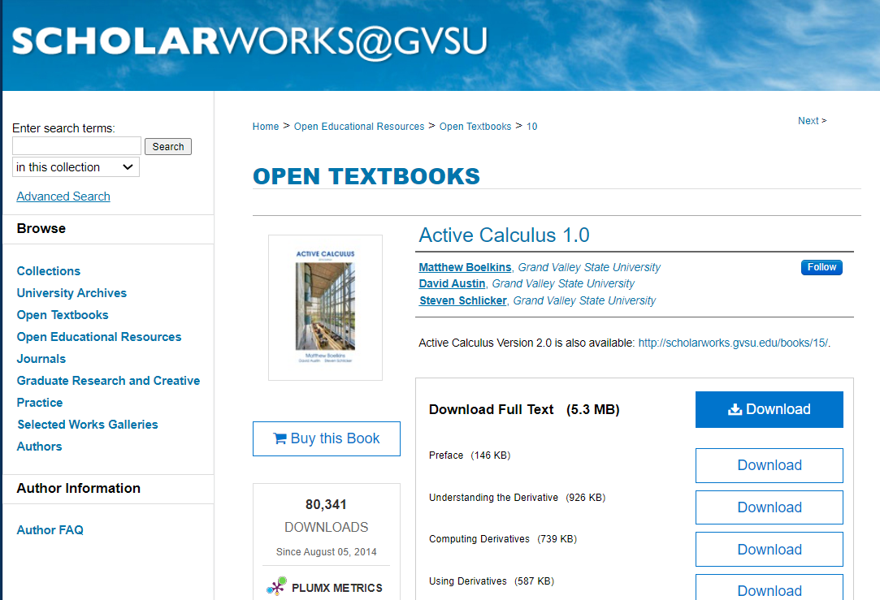
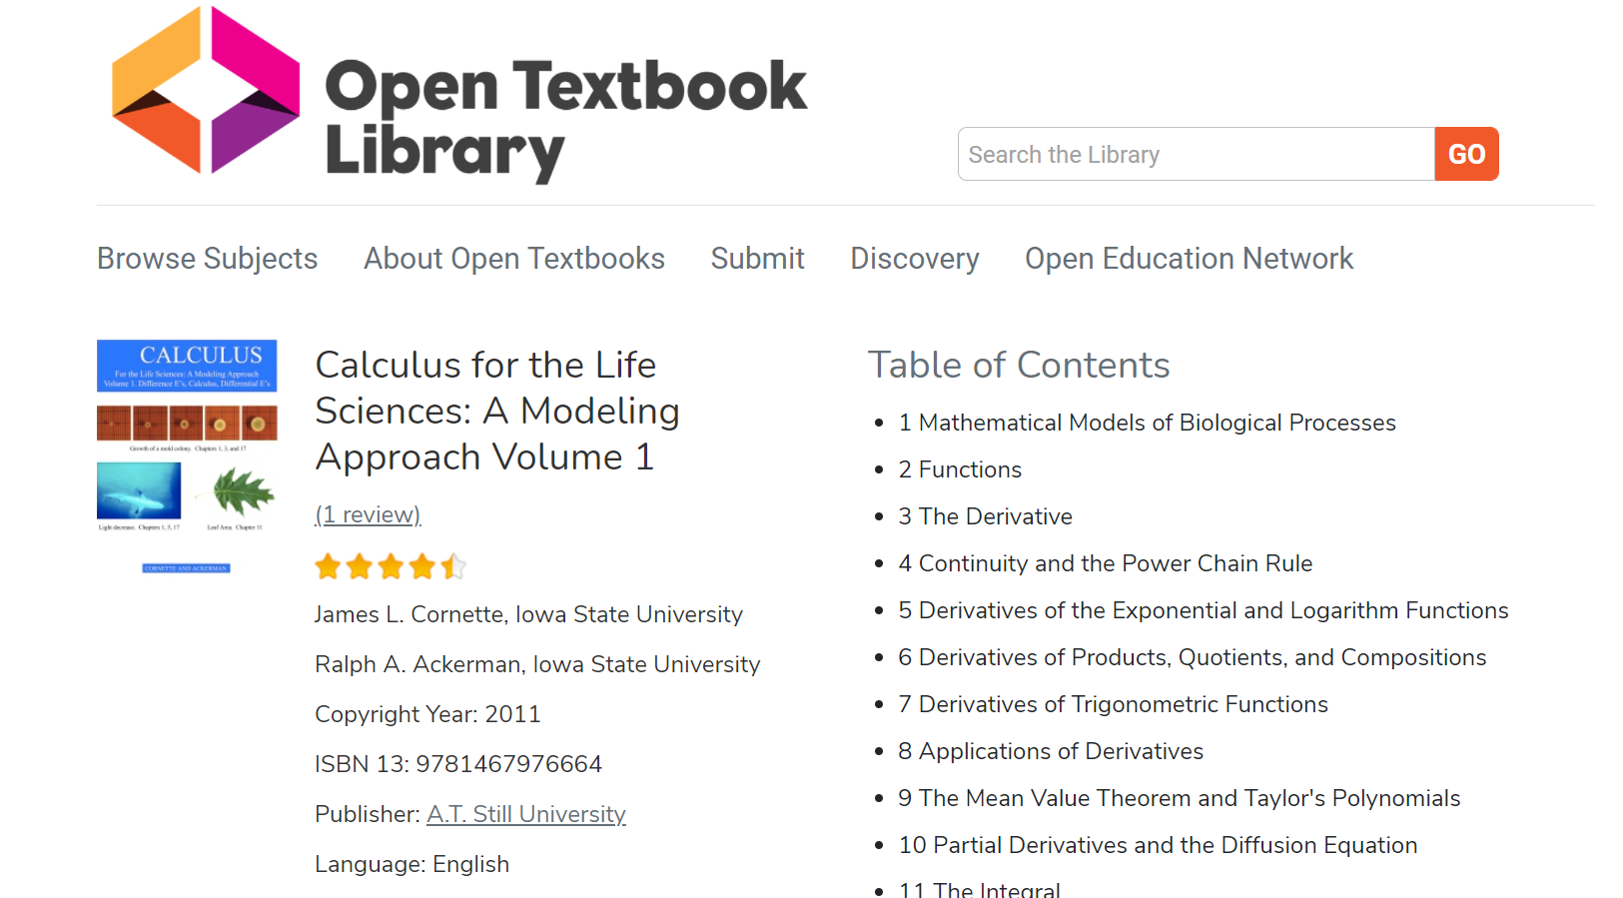
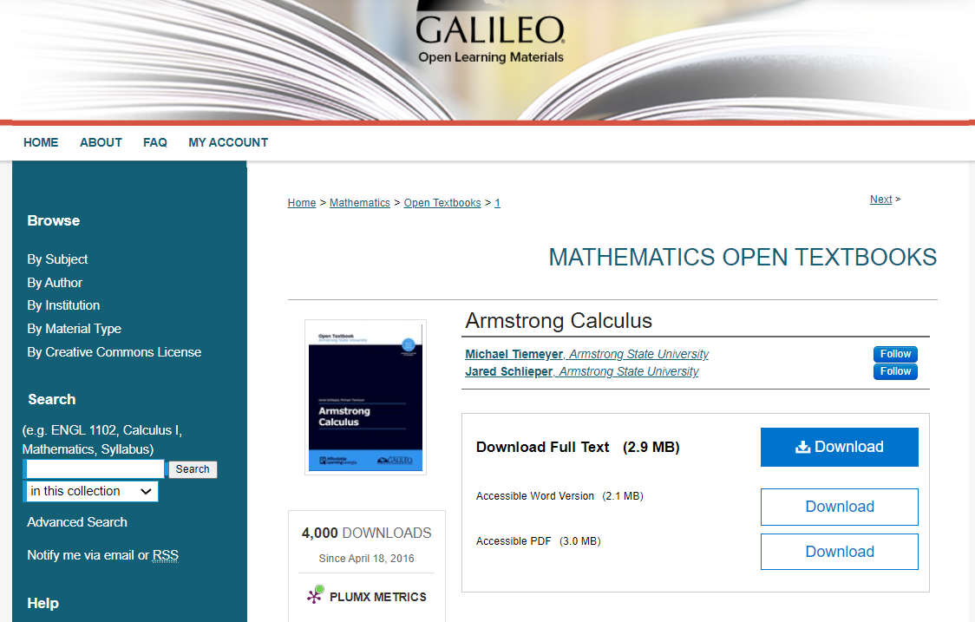
II.- Materiales de apoyo didáctico, encontramos

Slide 8
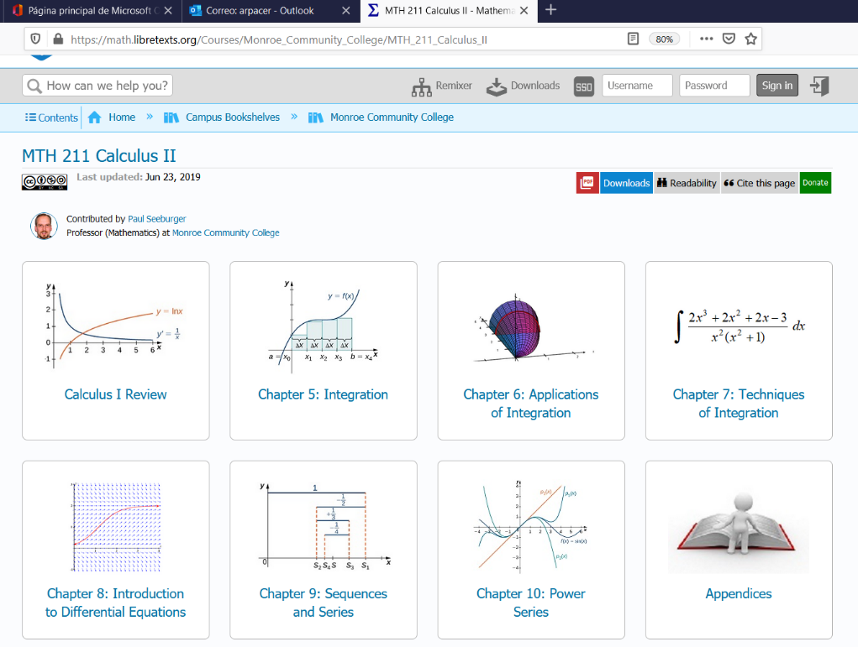
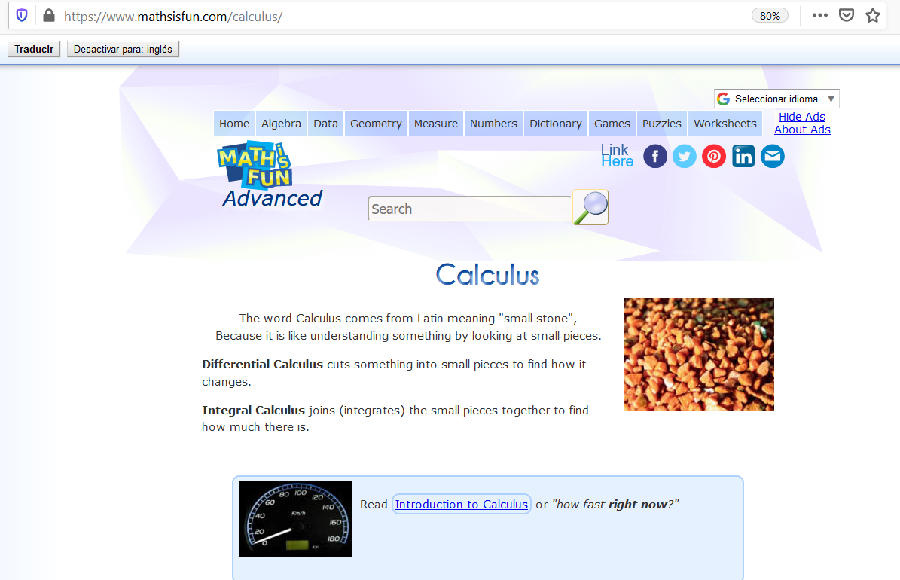
II.- Materiales de apoyo didáctico, encontramos

Slide 9
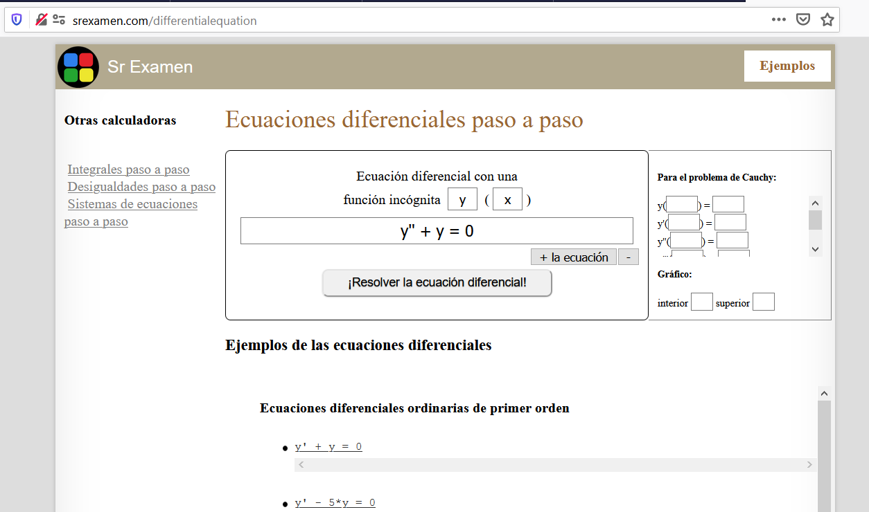
II.- Materiales de apoyo didáctico, encontramos

Slide 10
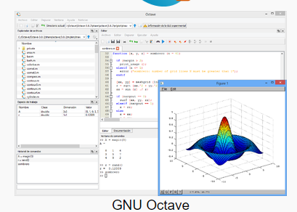
II.- Materiales de apoyo didáctico, encontramos

Slide 11
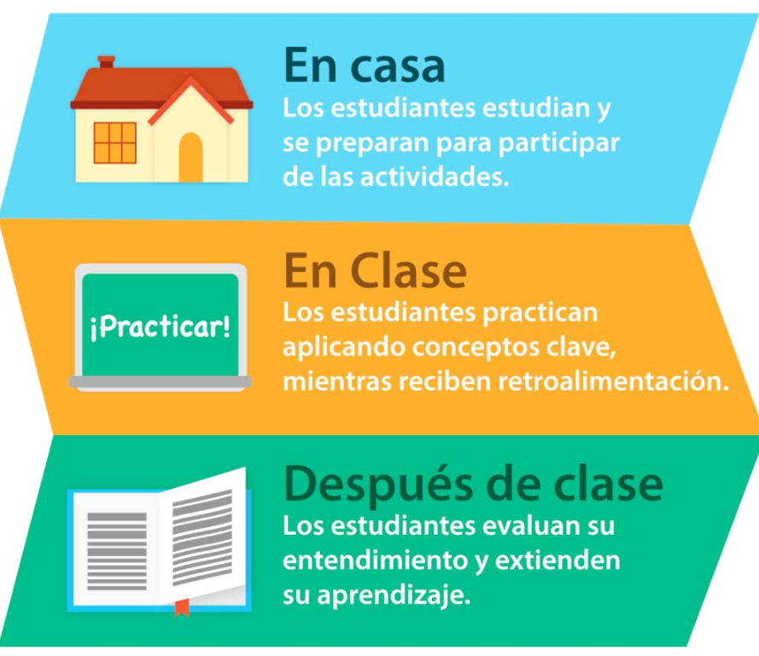
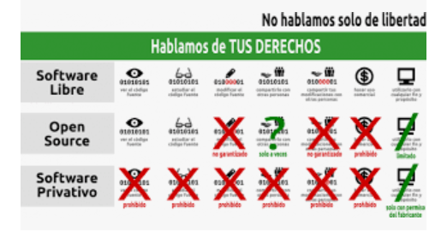
Regresando a la presencialidad
o semi presencialidad
¿Abandonar todo lo aprendido? :
PUES NO

Slide 12
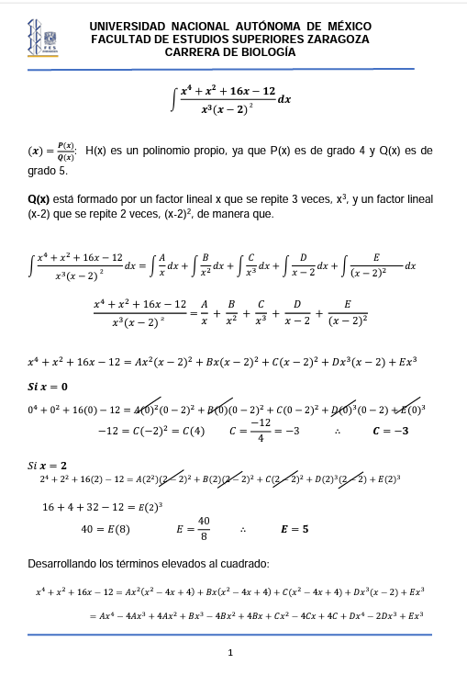
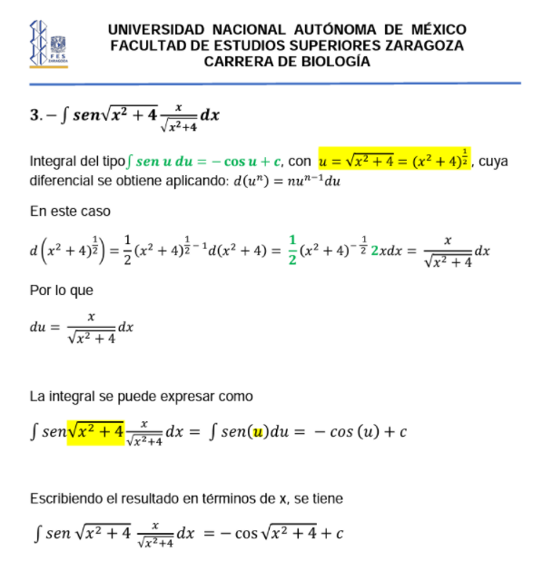
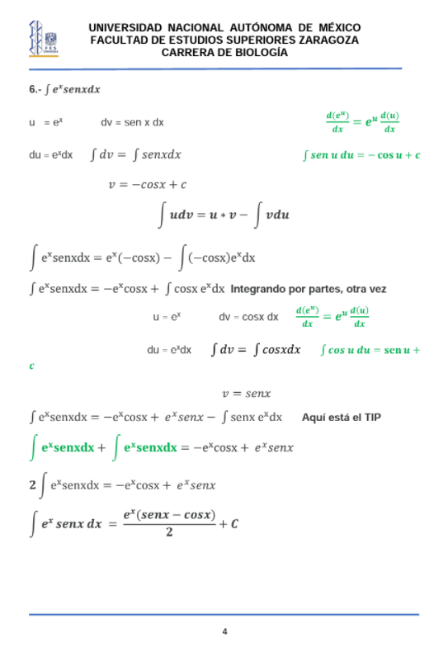
Resultados, qué hicimos o estamos haciendo

Slide 13
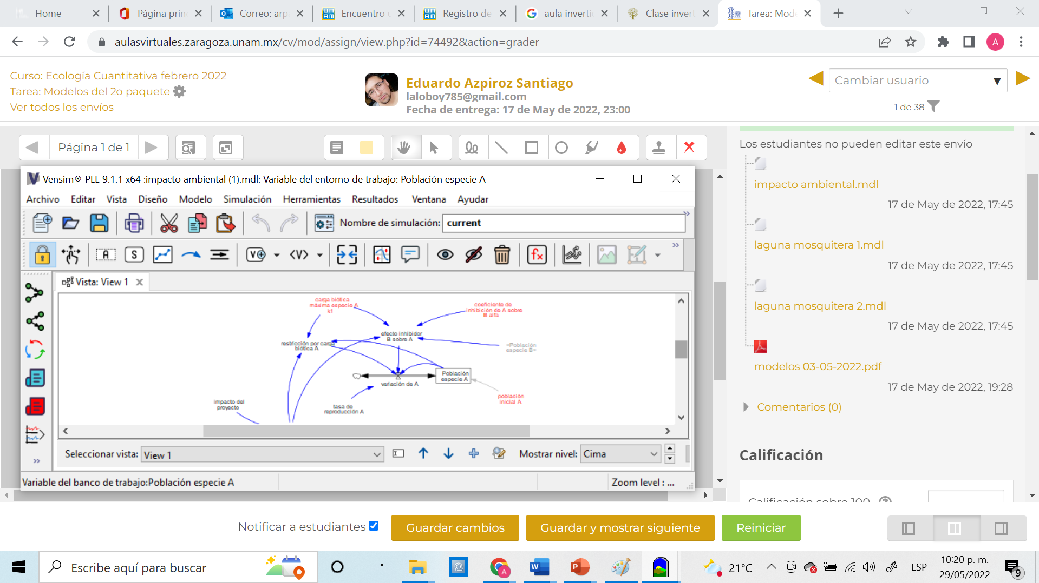
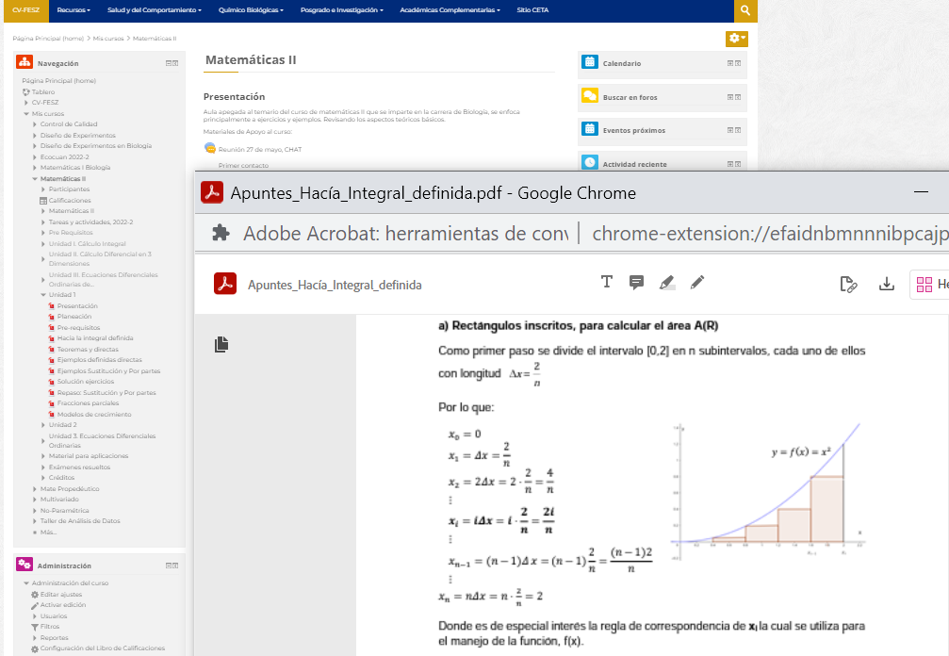
Resultados, qué hicimos o estamos haciendo

Slide 14
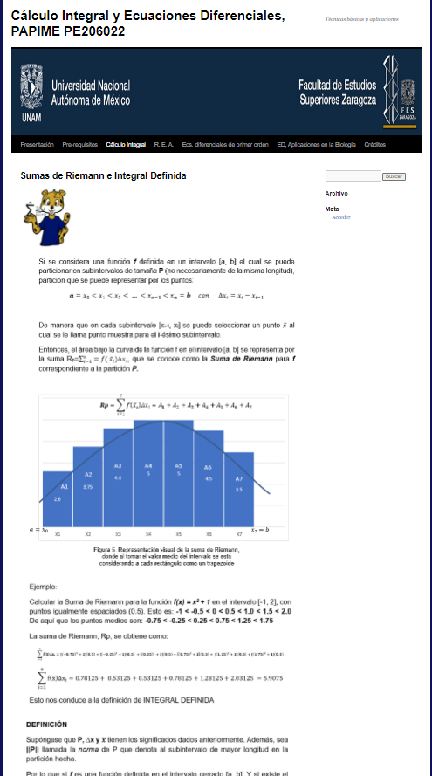
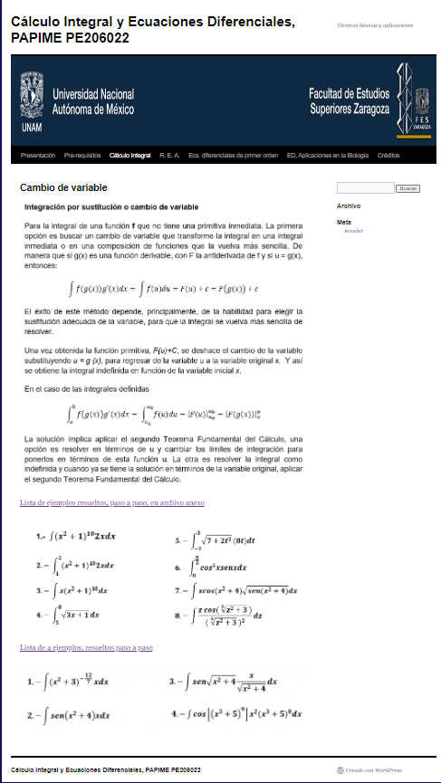
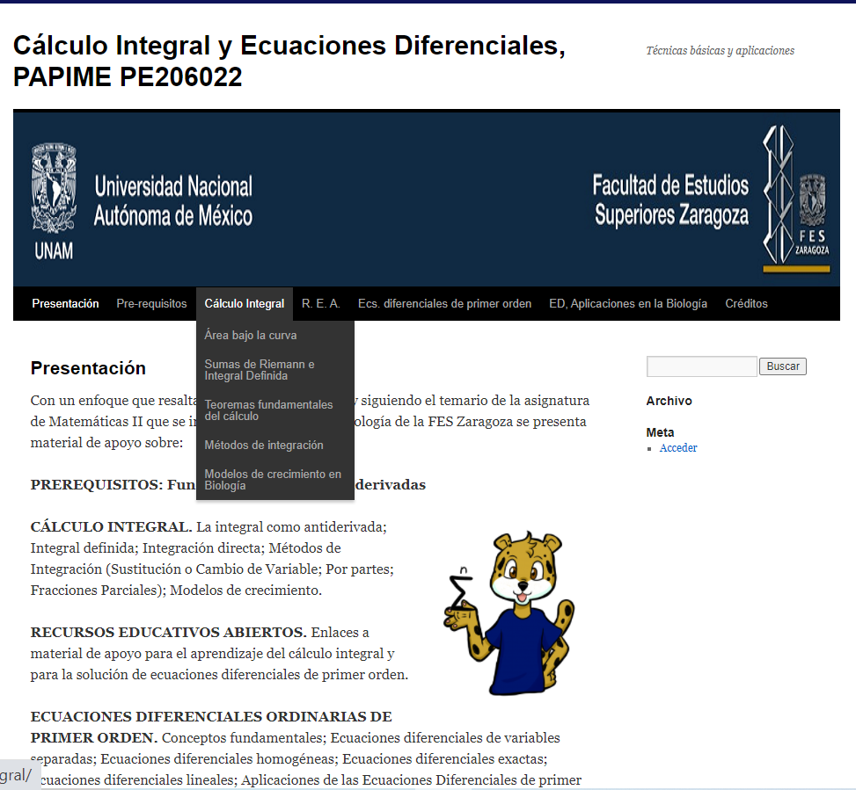
Resultados, qué hicimos o estamos haciendo
https://blogceta.zaragoza.unam.mx/cintegral/calculo-integral/

Slide 15
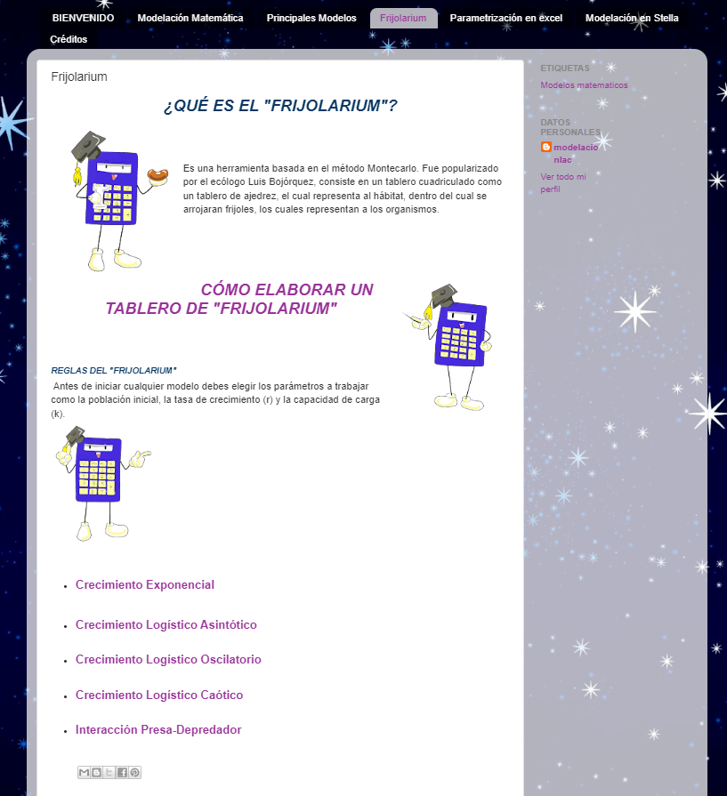
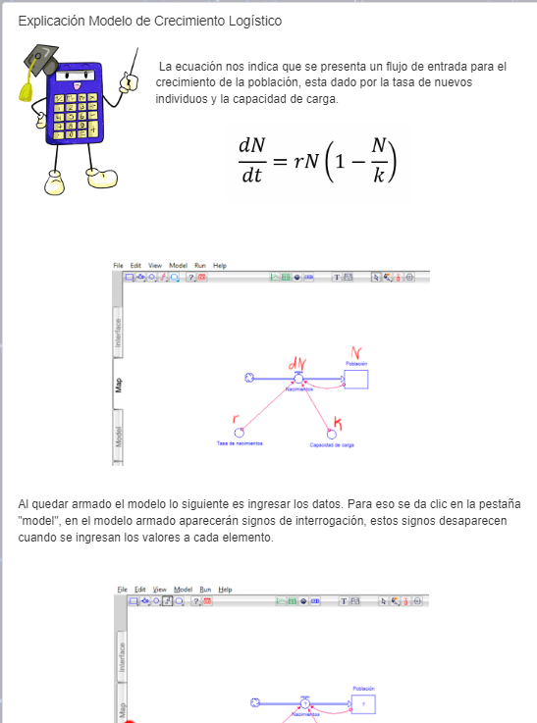
Resultados, qué hicimos o estamos haciendo
https://modmatbiol.blogspot.com/p/frijolarium.html

Slide 16
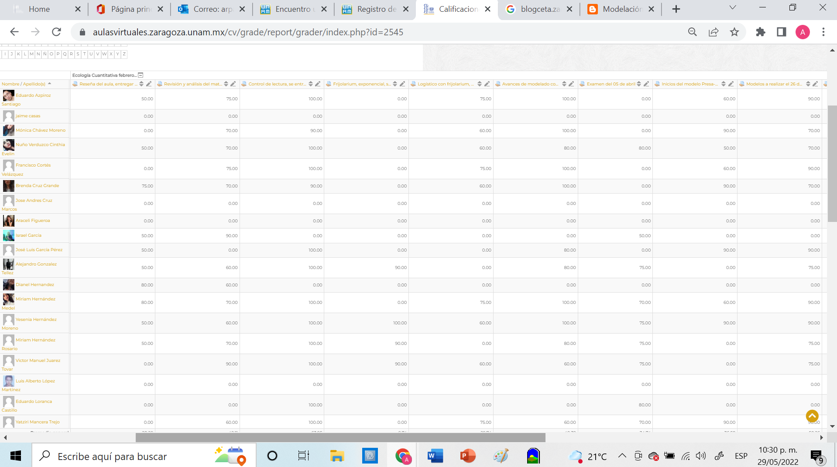
Resultados, qué hicimos o estamos haciendo

Slide 17
Conclusión
Perspectivas como retos de la enseñanza híbrida, que llegó para quedarse:
I.- Tecnológicos. Seguir explorando herramientas y consiguiendo más recursos hardware y software.
II.- Uso de materiales de apoyo didáctico. Cómo integrarlos a nuestra actividad diaria e ir generando material propio.
III.- Estrategias docentes. Encontrar cómo, desde la virtualidad (e-Learning, b-Learning, síncrono, asíncrono), generar empatía de los alumnos hacía las asignaturas de aplicaciones de las matemáticas en Biología. Y cómo motivar y evaluar la apropiación del conocimiento por parte de nuestros alumnos.

Slide 18
Seguimos explorando y aprendiendo
Armando Cervantes S.
arpacer@unam.mx
Patricia Rivera García
patyriv@unam.mx
Alejandro J. Perales Avila
alex.peravila@gmail.com
Apoyo del proyecto PAPIME PE206022

